Slide 1
POLIO PLUS
DISTRITO 4355
EXPONE: FERNANDO MEIER W.
Taller : Rotary y la Erradicación de la Polio

Slide 2
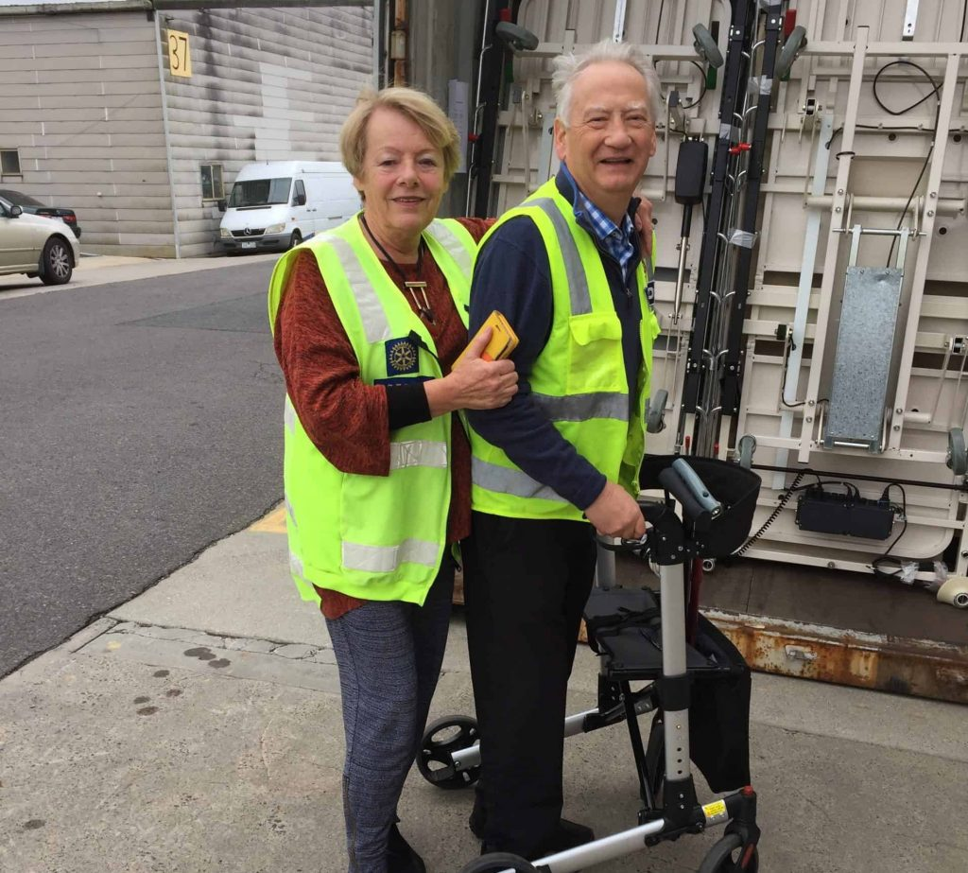
RICARDO KRAUSKOPF TE RECORDAREMOS

Slide 3
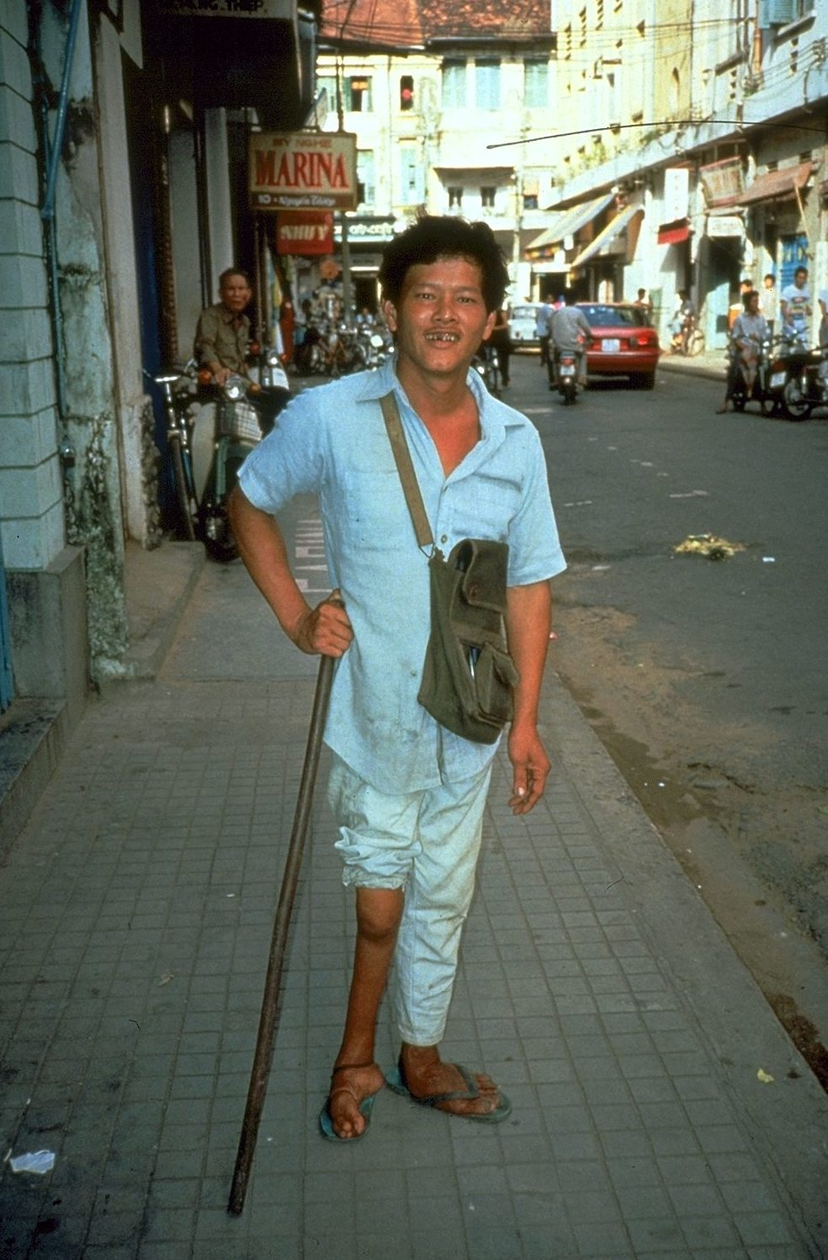
LA POLIO - POLIOVIRUS - HAREMOS HISTORIA ¡¡

Slide 4
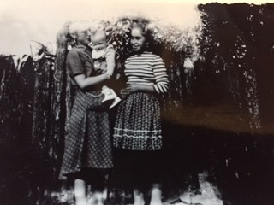
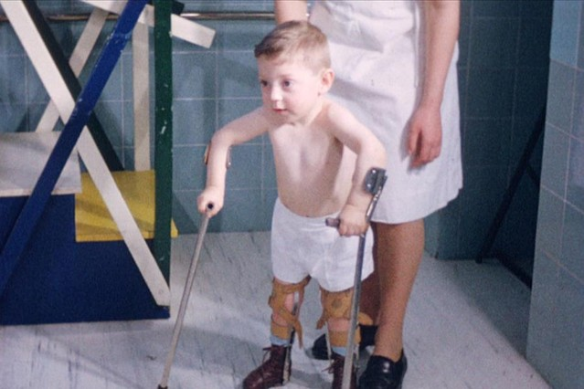
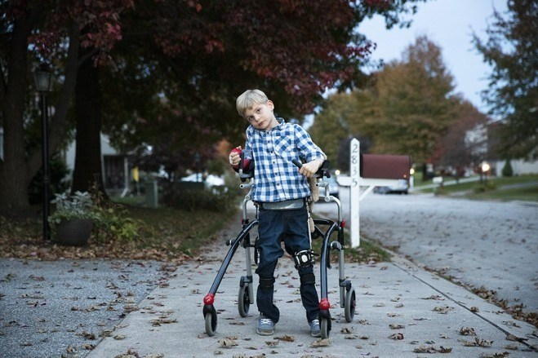
¡¡¡YO ME INFECTÉ CON EL POLIOVIRUS ¡¡¡

Slide 5
SOY UN SOBREVIVIENTE DE LA POLIO
SIN VACUNA ( A LA ISLA DE CHILOÉ NO LLEGÓ EL BARCO CON LAS VACUNAS…… Y EL POLIOVIRUS NO PERDONÓ EN 1958, LA ÚLTIMA EPIDEMIA GRAVE DE POLIO EN CHILE)
EN NUESTRO PROPIO PAÍS… UNA ISLA LEJANA … LA VACUNA NO LLEGÓ …. ROTARY A VACUNADO A MAS DE 2 BILLONES DE NIÑOS..
PARA QUE NUNCA MAS UN NIÑO QUEDE SIN VACUNA ¡¡¡¡
FIN A LA POLIO ¡¡¡ SIGAMOS VACUNANDO ¡

Slide 6
UN ROTARIO ME SALVÓ LA VIDA….
EL DR. MANUEL FERREIRA GUZMÁN
ROTARIO DE RC ANCUD, FUE GOBERNADOR DE DISTRITO POR EL PERIODO 1959 – 1960 .
SU HIJO, MANUEL FERREIRA PARKER , ES ROTARIO DESDE MUY JOVEN EN EL RC ANCUD. LIDERA POLIOPLUS EN SU CLUB POR AÑOS, GRAN ROTARIO.

Slide 7
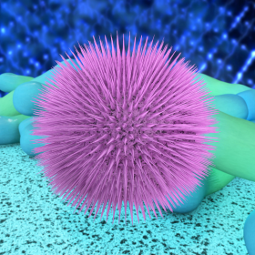
POLIO PLUS
EN 1988, ROTARY , LA OMS Y OTRAS INSTITUCIONES INTERNACIONALES, DIERON INICIO A LA LUCHA POR LA ERRADICACIÓN DEL VIRUS DE LA POLIOMIELITIS EN TODO EL MUNDO. HOY, A 32 AÑOS DE LUCHA, CASI LO HEMOS LOGRADO. FALTA ASÍ DE POQUITO …
PERO DEBEMOS TERMINAR EL TRABAJO, Y AUN HAY ALGUNOS CASOS AL AÑO, Y UNA VEZ QUE NINGUN NIÑO LA CONTRAIGA, Y CON UN SEGUIMIENTO DE ALGUNOS AÑOS MÁS, PODREMOS DECIR, FIN ¡¡¡

Slide 8
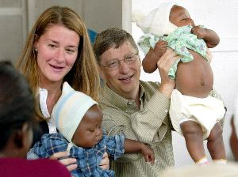
FINANCIAMIENTO
LA FUENTE PRINCIPAL PARA FINANCIAR ESTA CAMPAÑA , SON LOS ROTARIOS DE TODO EL MUNDO, CUYO APORTE INGRESADO A LFR, ES DUPLICADO EN CADA DÓLAR APORTADO, POR LA FUNDACIÓN BILL Y MELINDA GATES. ESTO ES, 1 DÓLAR QUE COLOCA ROTARY, 2 DÓLARES COLOCA LA FUNDACIÓN GATES.
APORTE DE CADA ROTARIO; ES LA FUENTE PRIMARIA.
APORTES DE AMIGOS, FAMILIARES, EMPRESAS.
BENEFICIOS ( BINGOS, RIFAS, VENTAS, REDES…)
UNIRSE CON LOS JÓVENES (ROTARACT, INTERACT …)
FUENTES DE OBTENCIÓN DE FONDOS

Slide 9
COMO VAMOS 2020-2021???

Slide 10
5 RAZONES PARA ERRADICAR LA POLIO
TU APORTE MEJORA VIDAS: Gracias a POLIOPLUS, hoy viven 1,5 mill. de personas, quienes de otro modo hubieran muerto a causa de la Polio.
TU APORTE ES UNA INVERSIÓN EN EL FUTURO: Un mundo sin Polio será un mundo más saludable para todos los niños y niñas.
TU APORTE MEJORARÁ LA SALUD INFANTIL: Las redes de vigilancia epidemiológica y campañas de vacunación también sirven para detectar y tratar de manera temprana en la infancia otros problemas de salud.
TU APORTE REDUCIRÁ LOS GASTOS SANITARIOS: Desde 1988, la campaña Polio Plus ya ha ahorrado mas de 27 billones de dólares en costos sanitarios a los países en la que Polio Plus ha trabajado.
TU APORTE HARÁ HISTORIA: La erradicación de la Polio hará que ROTARY pase a la historia. Será la segunda enfermedad en ser erradicada.

Slide 11
COMO PROYECTAMOS 2020-2021 ??
AMIGOS PRESIDENTES Y SECRETARIOS Y COMITÉS DE LFR , SON USTEDES LOS LIDERES EN SUS CLUBES, MOTIVEN A LOS SOCIOS A APOYAR LA CAMPAÑA POLIO PLUS , COMPROMETAN EN SUS METAS DEL PERÍODO QUE DEBEN SUBIR A LA PÁGINA DE ROTARY, A MY ROTARY CON UN APORTE DESAFIANTE ¡¡¡ … IMPORTANTE ¡¡¡ Y NO SOLO COMPROMETERLO, SÍNO QUE CON EL ALTO COMPORMISO DE CUMPLIR REALMENTE CON EL APORTE A POLIO PLUS
POR PRIMERA VEZ, LA ZONA 23-B SE HA UNIDO PARA CELEBRAR EN OCTUBRE EL DÍA INTERNACIONAL DE LA LUCHA CONTRA LA POLIO… EL 24 DE OCTUBRE TODOS VAMOS.

Slide 12
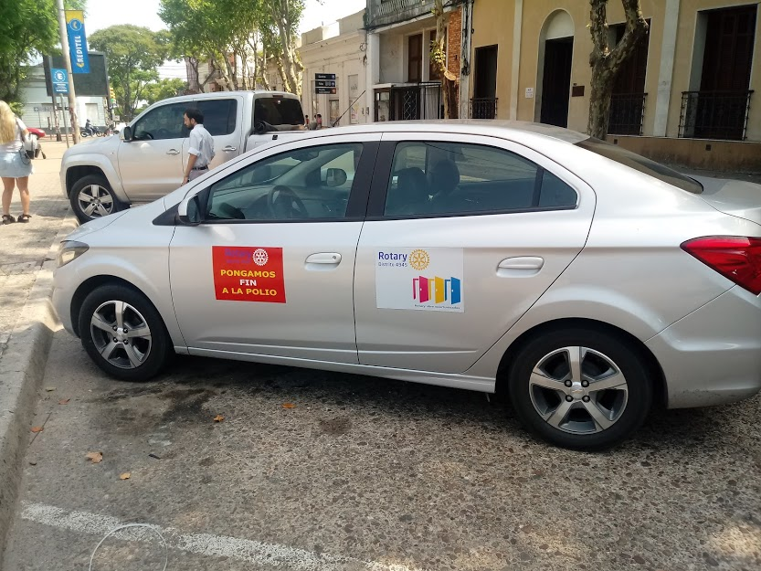
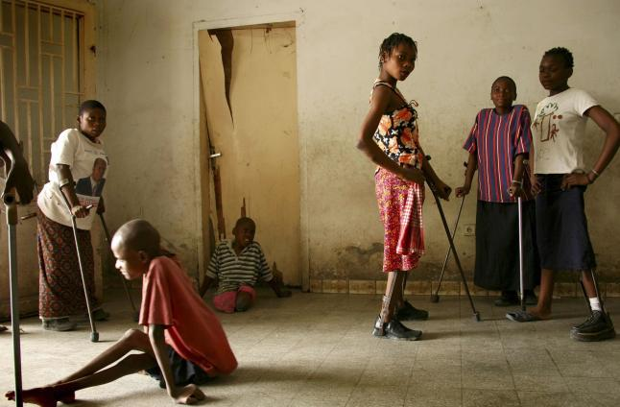
CAMPAÑA OCTUBRE – VISUALIZAR LA POLIO

Slide 13
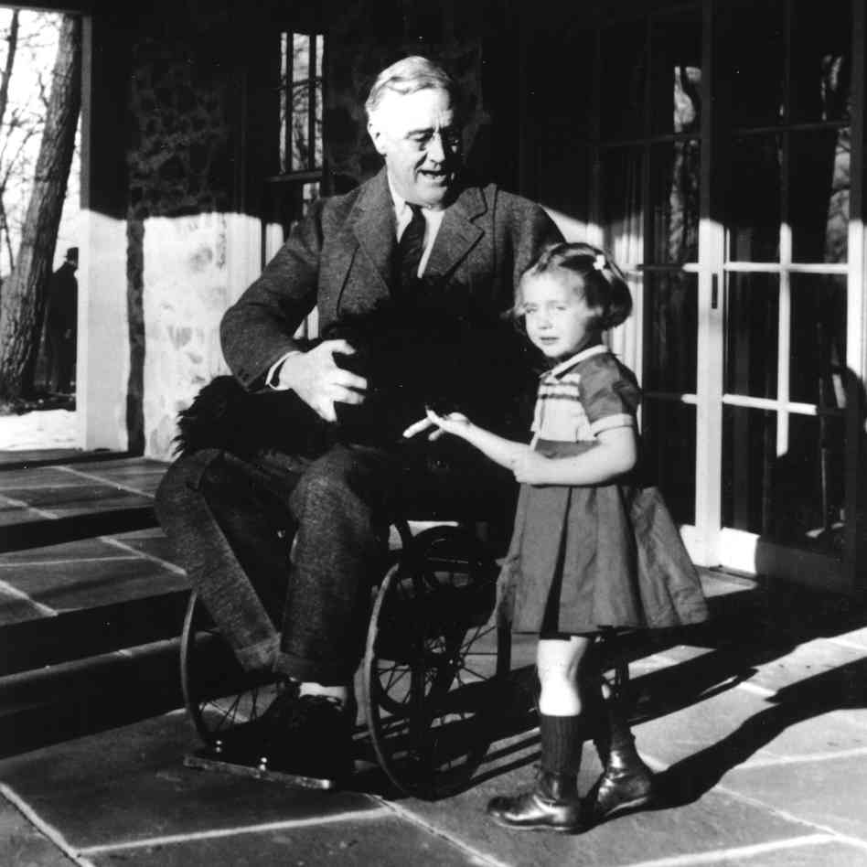
LA POLIO NO DISTINGUE PARA INFECTAR…

Slide 14
CATALONA PAROT TUVO POLIO… SECUALADA, “ LA VIDA ME HA DADO LA OPORTUNIDAD DE ENTENDER QUE LOS PROBLEMAS HUMANITARIOS NO SE RESUELVEN SOLO CON FÓRMULAS HUMANITARIAS, QUE ES NECESARIO TRABAJAR DESDE LAS INSTITUCIONES PARA AYUDAR A CREAR UN MUNDO MEJOR...” “ …. PERO SOBRE TODAS LAS COSAS MIRO PARA ATRÁS, MIRO LO QUE HA SIDO MI VIDA Y DIGO POR LA CRESTA VALIÓ LA PENA. ¡¡¡”

Slide 15
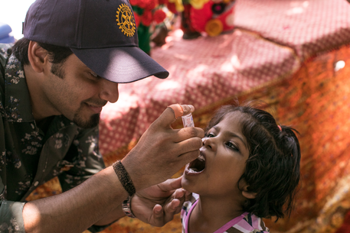
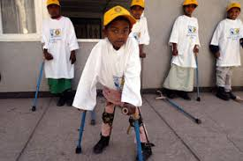
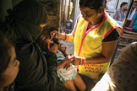
POR QUE PEDIR ??
PEDIR PARA QUIEN SUFRE, NUNCA NOS DEBE DAR VERGÜENZA !!
PEDIMOS PARA SALVAR VIDAS
PEDIMOS PARA EVITAR VIDAS EN LA MISERIA
PEDIMOS PARA UN FUTURO SIN POLIO
PORQUE ERRADICAR LA POLIO DEL PLANETA, SERÁ ES EL GRAN LEGADO QUE ROTARY DEJARÁ A LA HUMANIDAD……

Slide 16
DEMOS FELICIDAD A LOS PADRES DEL MUNDO… EVITEMOS ESTO…¡¡¡

Slide 17
VACUNAR CONTRA LA POLIOMIELITIS ES EL UNICO MEDIO PARA PONER TERMINO A LA POLIO¡¡¡ 3,6 BILLONES DE VACUNAS ¡¡

Slide 18
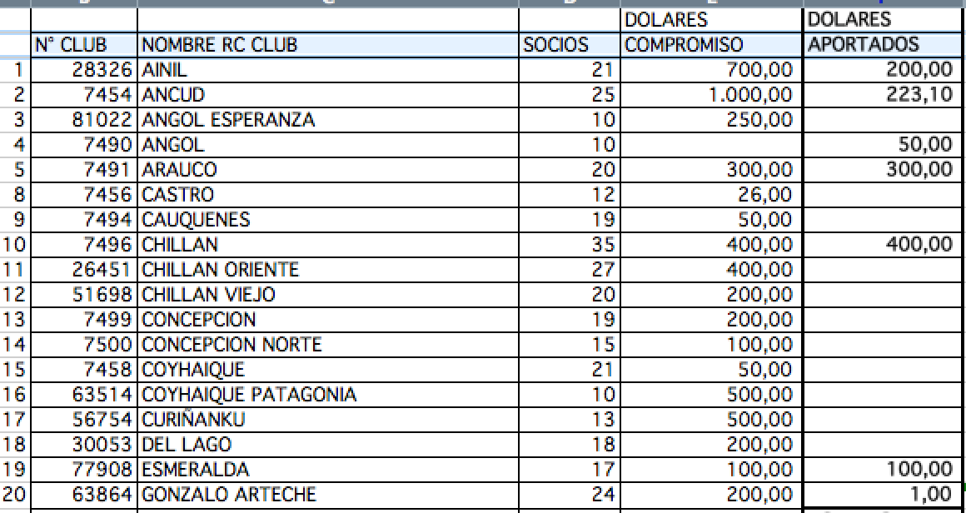
POLIO PLUS REPORT AL 29 SEPTIEMBRE

Slide 19
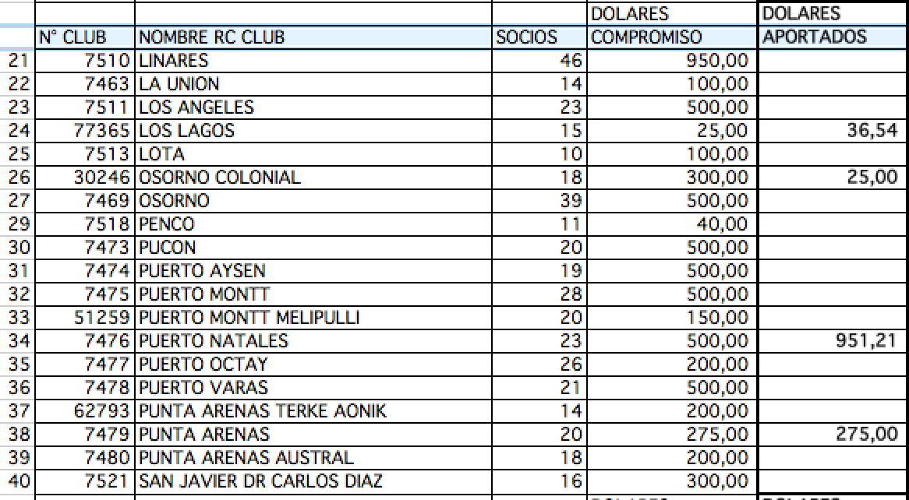
POLIO PLUS REPORT AL 29 SEPTIEMBRE

Slide 20
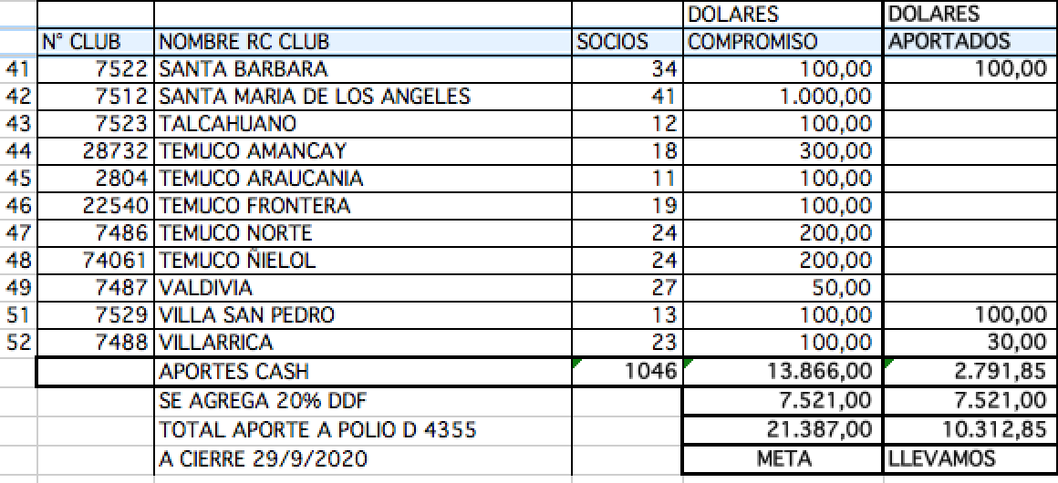
POLIO PLUS REPORT AL 29 SEPTIEMBRE

Slide 21
COMPROMISOS – APORTES – EN EL D 4355
47 CLUBES CON SUS METAS EN MY ROTARY 55% DE LOS CLUBES
SUMAN 973 SOCIOS – 65% DEL TOTAL 14 DOLARES PROMEDIO
39 CLUBES NO SUBEN AUN SUS METAS A MY ROTARY 45%
SUMAN 524 SOCIOS – 35% DEL TOTAL
POR QUE DEBEN SUBIRLAS ? : PORQUE LFR NECESITA SABER CON
QUE RECURSOS DISPONDRÁ PARA LA CAMPAÑA POLIO PLUS DEL PERÍODO ¡¡ Y LFR LE CREE A LOS CLUBES CUANDO SE COMPROMETEN.

Slide 22
COMO HACER EFECTIVO EL APORTE A CAMPAÑA POLIO PLUS ??
Transferencia bancaria:
BANCO SANTANDER
ROTARY INTERNATIONAL
CTA. CTE. N° 62174650
RUT 70.269.100-1
E-mail: agentefinanzari@gmail.com
Glosa: Aporte de RC _______ a POLIO PLUS.
A nombre de socio(s) __________ (PARA PUNTOS PAUL HARRIS)

Slide 23
TAMBIEN
DEPOSITO EN CTA CTE ANTERIOR POR CAJA DEL BANCO
Enviar scanner o foto del depósito a Agente de Finanzas, indicando el Club , que aporta a POLIO PLUS y nombre (s) de socios a los que deben anotarse los puntos Paul Harris.
APORTAR POR MEDIO DE LA PAGINA EN MY ROTARY.
La página es amigable y va pidiendo los datos. Solo se puede pagar acá con Tarjeta de Crédito con cupo en dólares.
IMPORTANTE: EN TODOS LOS CASOS, ENVIAR COPIA DEL APORTE AL AGENTE DE FINANZAS , jolorenzole@gmail.com

Slide 24
OCTUBRE ¡¡¡ MES DE LA POLIO ¡¡
24 DE OCTUBRE , DIA EN QUE ROTARY CELEBRA EL DÍA MUNDIAL DE LA LUCHA CONTRA LA POLIO …….
POR PRIMERA VEZ, LA ZONA 23-B SE HA UNIDO PARA CELEBRAR ESTE DÍA, Y NOS PIDE A CADA CLUB, QUE PREGONEMOS… QUE GRITEMOS, QUE VISUALICEMOS EN NUETRAS COMUNIDADES, LA GRAN CAMPAÑA QUE ROTARY LIDERA POR MAS DE 30 AÑOS Y QUE CASI YA TERMINA CON LA POLIO EN EL MUNDO ¡¡¡
21.000.- ROTARIOS UNIDOS EN UNA SOLA VOZ ¡¡
AYUDEMOS …. APORTEMOS …. PARA TERMINAR CON LA POLIO
ESE ES EL MENSAJE QUE DEBEMOS TRASMITIR A LA COMUNIDAD….

Slide 25
ROTARY PASARÁ A LA HISTORIA ¡¡¡
TERMINAR CON LA POLIO, HARÁ QUE ROTARY SEA RECORDADO POR LA HUMANIDAD COMO LA ORGANIZACIÓN LIDER, QUE LOGRÓ ELIMINAR DE LA FAZ DE LA TIERRA AL POLIOVIRUS………..
LA HUMANIDAD SOLO RECUERDA A LOS GANADORES …. DAR PIE ATRÁS NO ES OPCIÓN ¡¡¡ QUEDA TAN POCO AMIGAS Y AMIGOS EN ROTARY ..
SEAMOS LA GENERACIÓN DE ROTARIOS QUE DIÓ TERMINO A LA TAREA INICIADA HACE YA MAS DE 30 AÑOS ¡¡

Slide 26
24 DE OCTUBRE A LAS 20 HRS… TODOS NOS CONECTAMOS VÍA ZOOM ¡¡… 2 DÓLARES ….

Slide 27
UNA DE LAS DECLARACIONES VISIONARIAS DE NUESTRO PADRE FUNDADOR PAUL HARRIS
EN LA BATALLA ENTRE EL NO PUEDO Y EL PUEDO, EL NO SER JAMÁS GANO UNA SOLA GESTA EN MI EXISTENCIA.
LAS AMPLIAS VISIONES, LOS PROPÓSITOS MÁS NOBLES SIEMPRE HAN TRIUNFADO.

Slide 28
LO DIJO EL DR. LUIS VICENTE GIAY
SOLO SI COLOCAS EN TU LABOR CON ROTARY
CORAZÓN + CABEZA + MANOS ……………..
ENTONCES CAMBIARÁS EL RUMBO DE LA HISTORIA ¡¡¡
LO DIJO SOR TERESA DE CALCUTA:
YO TENGO MIS 47 LEPROSOS… ¿Y USTED, CUÁNTOS TIENE ?

Slide 30
Muchas Gracias !

